Slide 1
SageMaker Tensorflow 训练场景调优实战总结
梁宇辉
liangaws@amazon.com

Slide 2
议程
这个总结的适用性
Sagemaker + Tensorflow 的各种训练场景
总结

Slide 3
这个总结的适用性

Slide 4
适用性
虽然这里都是讲TF的，但是优化的思路是通用的。
思路可以扩展到其他框架的模型的训练速度优化。
虽然这里的例子是用Deepfm模型，但是优化的经验对于TF的其他模型也是通用的。
这个片子是根据从多个客户做的实际项目归纳总结的。
里面包括了很多的踩坑总结。
这个片子适用的人群：
对TF API的使用有一定经验。
对分布式训练的原理有一定理解。
对linux OS有一定理解。
对ML有一定理解。

Slide 5
需求和目标
尽量少的改动代码。
迁移的方式对于SageMaker prebuilt-in Tensorflow支持的版本是通用的，而不只是针对DeepFM模型。
所有可能的训练方式都要尝试。
在模型评价效果基本不降低的情况下，加速训练速度，从而节省成本。

Slide 6
Sagemaker + Tensorflow 的各种训练场景

Slide 7
训练场景
单机训练 VS 多机训练
纯CPU训练 VS GPU训练
单机单卡 VS 单机多卡
多机单卡 VS 多机多卡
分布式训练方式：
Parameter server
Horovod
Native tensorflow distributed strategy
File mode Vs pipe mode
S3 side data shard or tensorflow side data shard
Tensorflow input data pipeline：
Libsvm格式 vs tfrecord格式
Scalar map vs Vectorized map
Tensorflow Dataset API的各种transformation API的合理调用顺序
训练中的CPU或GPU使用率优化
自动混合精度训练

Slide 8
单机训练
问题：
纯CPU训练和用GPU训练对代码改动一样吗？
代码中不做对设备的感知，能使用单机的多个CPU或者多个GPU吗？
用什么方法可以做单机多CPU或者单机多GPU卡训练呢？哪种方法更好呢？
用GPU训练就一定比用纯CPU训练性价比高吗？
选用Sagemaker的file mode还是pipe mode呢？
如何更好的利用单机的多个CPU或者多个GPU？
Data input pipeline是瓶颈吗？
CPU或者GPU使用率上不去，怎么办呢？
CPU训练实例的机型越大，训练速度就越快吗？
8卡一定比4卡的训练速度快吗？
拥有8卡的机器，用8卡训练和用4卡训练的对比
一个8卡机器用8卡训练与1个4卡的机器用4卡训练的对比

Slide 9
Continue….
基于Sagemaker内建tensorflow容器的单机多CPU训练可选择方式：
代码不做CPU设备感知的处理
Tensorflow会自动选择合适数量的线程来并行训练过程的operation的计算。
代码对CPU设备感知做处理：
利用tensorflow提供的intra_op线程池和inter_op并行度设置。
配合MKL-DNN提供的环境变量对OS线程的binding设置。
利用tower方式：
原生的Tensorflow estimator API提供towerOptimizer
利用原生tensorflow的distributed strategy mirrorstrategy方式
利用Sagemaker集成的horovod方式

Slide 10


Continue…..
代码对CPU设备感知做处理：
设置tensorflow的intra_op线程池和inter_op并行度：
配合Intel MKL-DNN的环境变量设置一般能让CPU使用率更高，训练速度更快：

Slide 11
Continue…..
Tips：
MKL-DNN的环境变量“KMP_AFFINITY”缺省设置为“granularity=fine,compact,1,0“，然后把TF的intra和inter都设置为当前实例的最大的VCPU数量后，CPU使用率上限差不多就是训练实例的物理核数。
而设置了os.environ[“KMP_AFFINITY”]= “verbose,disabled”之后，也就是没有把 OS的线程bind到硬件的超线程之后，CPU使用率超过了物理核数。
之所以bind后的效果不好，我的理解是如果需要消费min batch的计算线程与prepare数据的线程都bind到同一个超线程上并且它们都处于线程ready可以run的情况，那么它们因为share同一个VCPU而互相等待CPU时间片，而且linux kernel没有办法对可以run的已经绑定的OS线程做CPU load balance了。

Slide 12
Continue……
并不是一定要disable binding，这个要case by case来测试。
我测试的几个场景，相同的mini-batch size（1024），同样的三层全连接层结构‘256,128,64’的deepfm模型，不管输入文件格式是libsvm还是tfrecord，都是disable binding以后CPU使用率更高。
关于TF intra并行度，TF inter并行度以及MKLDNN线程数量的设置：
这三个参数的不同组合会产生不同的训练速度。
对于不同的模型，不同的batch size，不同的训练实例，上面三个参数组合产生的效果也不同。因此要case by case来调试。
之前有个项目，把三者都设置为VCPU数量的一半的训练速度最快；而另一个项目，把三者设置为VCPU的数量训练速度最快。
分别有两个项目，一个项目的batch size是4K，c5.18xlarge在各种参数设置下都比c5.9xlarge速度慢，但是当batch size是64K的时候，c5.18xlarge的速度超过了c5.9xlarge；而另一个项目的batch size不管是4K还是64K，c5.18xlarge都比c5.9xlarge的训练速度快。
同一个项目，batch size不同对于同一个CPU实例的CPU使用率影响很大。比如batch size是4K的时候，c5.9xlarge的CPU使用率能超过21K；而当batch size是64K的时候，其他上下文都一样的情况下，c5.9xlarge的CPU使用率才刚超过16K。
但是CPU使用率高不见得整个训练速度就快，因为batch size是64K的话需要更少的step，所以仍然可能用更少的时间训练完。

Slide 13

Continue….
利用tower方式，涉及的代码修改如下：
手动设置CPU device：
用replicate_model_fn对原model_fn做wrapper：
用TowerOptimizer对optimizer做wrapper：
optimizer = tf.contrib.estimator.TowerOptimizer(optimizer)
用 with tf.variable_scope(‘deepfm_model’, reuse=tf.AUTO_REUSE): 来wrapper你的model_fn函数实现。
Scaling batch size为（CPU数量 - 1）
Notes:
因为Tensorflow的tower的实现会使用/CPU:0作为梯度平均，所以device list把/CPU:0排除出去。同样的调整的batch也把CPU:0排除。

Slide 14
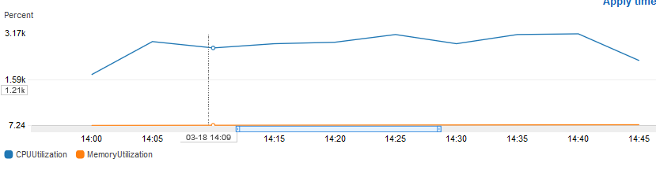
Continue….
Tips:
若没有手动设置CPU device，Tensorflow的实现并没有实际做tower的梯度平均，已经退化为没有tower的情况。这个时候不要scaling batch size。
不使用Tower + Libsvm格式 + pipe mode + MKL-DNN disable binding + intra/inter设置为最大VCPU数量， 单机多CPU(ml.c5.18xlarge 72个VCPU)使用率如下图：

Slide 15
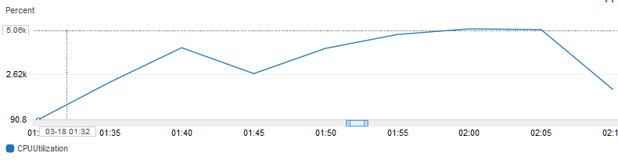
Continue……
Tower + 手动设置CPU device + Libsvm格式 + pipe mode + MKL-DNN disable binding + intra/inter设置为最大VCPU数量， 单机多CPU(ml.c5.18xlarge 72个VCPU)使用率如下图（很明显比不用tower方式的CPU使用率要高，而且超过了物理core数量）：

Slide 16
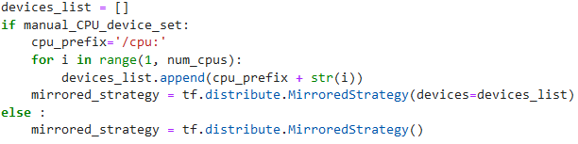

Continue…..
利用原生tensorflow的mirrorstrategy，涉及的代码修改如下：
手动设置CPU device：
TF的mirrostrategy+手动设置CPU设备的时候，同样会在/CPU:0上做reduce，所以这里把/CPU:0设备不作为replica。
把这个strategy加入config：

Slide 17
Continue…..
Tips：
若没有手动设置CPU device，Tensorflow的实现是只有一个CPU设备是worker，基本和没有设置mirrorstrategy的情况差不多。
使用mirrorstrategy的时候需要对batch size做scaling，也就是这个时候送入的batch size是global batch size。
参考： https://www.tensorflow.org/guide/distributed_training
在手动设置CPU device的情况下，且tf.distribute.MirroredStrategy() API中如果没有设置cross_device_ops 参数, TF的实现是对于CPU设备用ReductionToOneDevice子策略 ，也就是只是在单个设备上做reduce而不是all reduce。

Slide 18
Continue……
在手动设置CPU device的情况下，且手动设置子策略为HierarchicalCopyAllReduce，当前的TF实现是对于CPU设备HierarchicalCopyAllReduce不做ALL reduce，仍然是在/CPU:0做单一的reduce。
当使用tensorflow的dataset API与distribute strategy联合使用的时候，input_fn需要返回dataset而不是返回特征和label。
和tower方式相比，其他上下文相同的情况下，mirrostrategy的训练速度比较慢。因此在单机多CPU上训练时，不建议使用mirrorstrategy方式。

Slide 19
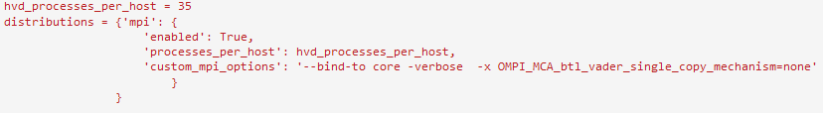
Continue…..
利用horovod做单机多CPU训练，代码改动需要注意的地方：
初始化horovod即调用hvd.init()；
如果是用CPU来训练，若想把worker绑定到物理core需要在自己写的调用Sagemaker API的helper code中设置distributions参数：
如果是用GPU卡训练，把每个GPU pin到每个worker进程：
config = tf.ConfigProto()
config.gpu_options.visible_device_list = str(hvd.local_rank())
从Rank 0的master把模型参数的初始值广播给所有的其他worker来保证大家一致性的初始化，即调用hvd.BroadcastGlobalVariablesHook(0)。
用Horovod Distributed Optimizer对原始optimizer进行wrapper。
scale learning rate by the number of workers.

Slide 20
Continue……
Tips：
horovod rank 0的master进行checkpoint和模型的保存，以及模型的评估。
Horovod训练方式不需要scaling batch size。
在pipe mode下，horovod的同一个训练实例上的不同的worker进程需要使用不同的channel，对应了一个Linux的FIFO命名管道，否则会hung住。
原因是第一个worker进程读取了FIFO的数据，同一个实例上的其他的worker进程从同一个FIFO读不到数据，因此horovod的工作就不正常了。
Horovod for CPU训练的时候，每个机器一个worker，配合上TF inter和intra线程池设置 +MKL-DNN环境变量的设置可能是一个不错的尝试起点。
horovod for CPU训练的时候，如果每个机器使用多个worker，那么设置--bind-to core 可能对训练速度好一些，这个core指的是物理core不是超线程。
如果不设置，默认是bind to socket，这个socket指的是物理socket，一个socket会有多个物理core，如果是bind to socket的话每个实例能使用的worker进程数就少了。

Slide 21
Continue…..
使用horovod训练的时候，可能会遇到如下的错误：
One or more tensors were submitted to be reduced, gathered or broadcasted by subset of ranks and are waiting for remainder of ranks for more than 60 seconds. This may indicate that different ranks are trying to submit different tensors or that only subset of ranks is submitting tensors, which will cause deadlock.
这个可能的原因是某个rank比如rank 0干活慢或者干的比别人多，导致大家都长时间等待他。
Horovod适合的是每个rank/worker训练时的计算图是一样的。
Rank 0干的活多一些，但是要注意它多干的事情不能太久。比如对验证集的评估和训练中的checkpoint的保存，如果不可避免这些操作时间比较长，那么workaround就是就所有worker都来做checkpoint保存和/或者验证集评估。
之前还遇到过这个问题是因为TF与horovod，openmpi的版本导致的。
用sagemaker TF2.0 + horovod一直报错，换成Sagemaker TF2.1+horovod就正常了。
Notes:
参考：https://github.com/horovod/horovod/issues/403

Slide 22
Continue…..
使用pipe mode + horovod的时候，训练集的channel根据每个训练实例的worker数量来设置，至少同一个实例上的不同worker进程要消费不同的channel，不同实例上的worker可以消费相同的channel。
评估集的channel设置一个，因为只有horovod master进程评估模型。
在使用horovod的时候，如果不同worker的训练集的数据量不均衡，可能会引发问题，报如下的错误（这是个known issue）：
Horovod has been shut down. This was caused by an exception on one of the ranks or an attempt to allreduce, allgather or broadcast a tensor after one of the ranks finished execution. If the shutdown was caused by an exception, you should see the exception.
相对来说，Tensorflow的distribute strategy能比较好的处理每个worker数据量不均衡的情况。
Notes:
在使用horovod的时候，如果不同worker的训练集的数据量不均衡，可能会引发问题。这个是个known issue，参考：https://github.com/horovod/horovod/issues/832#issuecomment-464235493

Slide 23
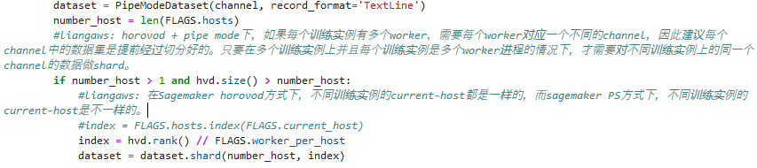
Continue…..
因此在使用horovod的时候最好给每个worker基本相同的数据量：
对于Sagemaker file mode，很容易通过tensorflow的dataset API的shard功能来实现；
对于Sagemaker pipe mode，要自己给每个训练的channel基本等同的数据量，然后在每个训练实例上对同一个channel来做基于tensorflow dataset API的shard功能，目的是让每个训练实例的每个work都处理几乎相同的数据量，而且处理的是不同的数据。其实就是把手动shard + tensorflow side shard结合起来用。

Slide 24
Continue….
上面提到的tensorflow dataset shard是在自己代码里面做的shard，还可以让sagemaker在S3侧自动做shard（通过对每个训练集的channel的S3distributetype设置S3shardbykey），这个功能可以在调用fit API的时候利用sagemaker.session.s3_input API来设置。
如果是file mode + 所有训练channel都设置S3shardbykey，同一个训练实例上的不同worker再调用TF的shard API来进一步shard。
如果是pipe mode + 所有训练channel都设置S3shardbykey，horovod的所有worker都处理不同的数据集一部分，不要在调用TF的shard API了。
使用horovod的时候如果worker数量很多，那么学习率会被scaling很大，这样容易造成训练效果不好比如loss比较大，accuracy/AUC比较低。
这个时候要适当减少scaling前的学习率。
可以使用horovod的一些调优参数来尝试加速效果。
比如autotune，fusion-threshold，cycle-time等等这样的参数。
参考：https://aws.amazon.com/cn/blogs/machine-learning/reducing-training-time-with-apache-mxnet-and-horovod-on-amazon-sagemaker/
Notes:
在使用horovod for GPU in SM，并使用horovod autotune对训练加速调优，训练deepfm的日志如下：
[1,2]<stderr>:I1021 09:54:45.855759 140131432077056 basic_session_run_hooks.py:260] loss = 0.44734138, step = 3600 (43.575 sec)
[1,1]<stderr>:I1021 09:54:45.878638 140474273556224 basic_session_run_hooks.py:692] global_step/sec: 2.2945
[1,1]<stderr>:I1021 09:54:45.879624 140474273556224 basic_session_run_hooks.py:260] loss = 0.4478895, step = 3600 (43.583 sec)
[1,0]<stderr>:I1021 09:54:45.884121 140547105687296 basic_session_run_hooks.py:692] global_step/sec: 2.29429
[1,0]<stderr>:I1021 09:54:45.885115 140547105687296 basic_session_run_hooks.py:260] loss = 0.4478596, step = 3600 (43.587 sec)
[1,1]<stderr>:I1021 09:55:29.706204 140474273556224 basic_session_run_hooks.py:692] global_step/sec: 2.28167
[1,1]<stderr>:I1021 09:55:29.707109 140474273556224 basic_session_run_hooks.py:260] loss = 0.46767947, step = 3700 (43.827 sec)
[1,0]<stderr>:I1021 09:55:29.709238 140547105687296 basic_session_run_hooks.py:692] global_step/sec: 2.2818
[1,0]<stderr>:I1021 09:55:29.710159 140547105687296 basic_session_run_hooks.py:260] loss = 0.46773505, step = 3700 (43.825 sec)
[1,2]<stderr>:I1021 09:55:29.732841 140131432077056 basic_session_run_hooks.py:692] global_step/sec: 2.27904
[1,2]<stderr>:I1021 09:55:29.733802 140131432077056 basic_session_run_hooks.py:260] loss = 0.46766824, step = 3700 (43.878 sec)
同样的条件，不使用horovod autotune的情况下，训练deepfm的日志如下：
[1,1]<stderr>:I1021 10:20:40.704762 139812475135744 basic_session_run_hooks.py:260] loss = 0.4615488, step = 1900 (44.560 sec)
[1,2]<stderr>:I1021 10:20:40.706505 139811561740032 basic_session_run_hooks.py:692] global_step/sec: 2.24452
[1,2]<stderr>:I1021 10:20:40.707266 139811561740032 basic_session_run_hooks.py:260] loss = 0.4619608, step = 1900 (44.553 sec)
[1,0]<stderr>:I1021 10:20:40.735954 139944020666112 basic_session_run_hooks.py:692] global_step/sec: 2.24312
[1,0]<stderr>:I1021 10:20:40.737004 139944020666112 basic_session_run_hooks.py:260] loss = 0.4616018, step = 1900 (44.581 sec)
[1,2]<stderr>:I1021 10:21:25.630551 139811561740032 basic_session_run_hooks.py:692] global_step/sec: 2.22598
[1,2]<stderr>:I1021 10:21:25.631538 139811561740032 basic_session_run_hooks.py:260] loss = 0.47293195, step = 2000 (44.924 sec)
[1,0]<stderr>:I1021 10:21:25.640340 139944020666112 basic_session_run_hooks.py:692] global_step/sec: 2.22695
[1,0]<stderr>:I1021 10:21:25.641230 139944020666112 basic_session_run_hooks.py:260] loss = 0.47288457, step = 2000 (44.904 sec)
[1,1]<stderr>:I1021 10:21:25.645416 139812475135744 basic_session_run_hooks.py:692] global_step/sec: 2.22511
[1,1]<stderr>:I1021 10:21:25.646374 139812475135744 basic_session_run_hooks.py:260] loss = 0.47324684, step = 2000 (44.942 sec)
从上面的结果看，使用horovod autotune有一定的速度提升。

Slide 25
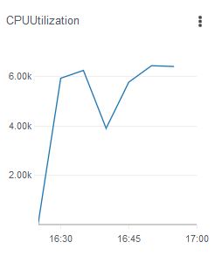
Continue……
对于单机多CPU，多机多CPU，单机多GPU卡，多机多GPU卡这些场景的horovod训练，BYOS的代码基本差不多，主要区别就是worker对CPU和GPU的绑定方式不一样。
使用ml.c5.18xlarge(72个VCPU)做单机多CPU horovod训练libsvm格式的数据（并没有设置TF的intra线程池和inter并行度），CPU使用率如下图（差不多能到60K）：

Slide 26

Continue…..
基于Sagemaker的内建tensorflow容器的单机多GPU训练可以选择的方式：
利用tower方式：
涉及的代码改动类似tower做单机多CPU训练，只是不需要手动设置GPU设备。
Scaling batch size为GPU数量。
利用原生tensorflow的distributed stragety mirrorstrategy：
GPU训练时默认子策略用的是NcclAllReduce：
Scaling batch size为GPU数量。
利用Sagemaker集成的horovod方式

Slide 27
Continue….
Tips:
使用mirrorstrategy for GPU或者tower for GPU训练的时候，如果在tf.ConfigProto中设置log_device_placement=True会出错（用的Sagemaker TF 1.14版本），解决办法有两种：
不要设置log_device_placement参数
设置log_device_placement=True的同时，设置allow_soft_placement=True
其实在用Tensorflow BYOS方式训练过程中，只要出现类似variables或operation放置设备出错，都可以通过设置allow_soft_placement=True来尝试解决。

Slide 28
多机训练
问题：
和单机训练有什么区别吗？
什么时候考虑使用多机训练呢？
多机训练都有哪些方式呢？哪种方法更好呢？
多机训练如何充分利用每个机器上的多个GPU卡？

Slide 29
Continue…..
基于Sagemaker内建tensorflow容器的多机多CPU训练可以选择的方式：
Parameter server分布式训练方式 + 代码不做特殊CPU设备感知的处理。
Parameter server分布式训练方式 + 代码对CPU设备感知做处理。
设置Tensorflow的intra op线程池和inter op并行度，配置MKL-DNN的环境变量来修改绑定策略。
Parameter server分布式训练方式 + tower方式 + 手动设置CPU device。
注意：这里需要在tf.ConfigProto中设置allow_soft_placement=True，否则计算图的operation的设备置放会冲突而失败。
horovod分布式训练方式

Slide 30
Continue…..
Tips：
前面提到的几种多机多CPU分布式训练的方法，需要的代码改动和单机多CPU训练的改动几乎一样。
在使用parameter server分布式训练方式的时候，并且用的是tf.estimator API来的话，checkpoint的路径必须设置为可以share的比如用S3，否则训练刚开始就会失败（具体细节请参考本页下面的注释。）
但是如果是parameter server + tf.keras的组合，checkpoint路径设置为本地路径是可以的。
而horovod方式的话，checkpoint路径可以设置为本地路径。
tf.estimator + parameter server的组合下，checkpoint的路径除了可以设置为S3的路径，也可以设置为EFS mapping到容器中的本地路径。
EFS作为一个channel提供给Sagemaker，Sagemaker当前把EFS mapping到了/opt/ml/input/data/{channel_name}
Notes:
对于SM PS方式，SM会设置某个host的worker为master，并且master先开始训练，non-master的worker要等master 5秒在开始训练。下面的日志是一个non-master worker的日志：
I0317 17:51:49.824789 140125487662848 training.py:789] Waiting 5 secs before starting training.
然后master在开始训练前先保存第一个checkpoint到本地路径，日志： I0317 17:51:50.986773 139733079484160 basic_session_run_hooks.py:606] Saving checkpoints for 0 into /home/checkpoints/model.ckpt.
然后master很快就报错（下面的/job:ps/replica:0/task:1表示的就是另一个实例上的ps进程）：
tensorflow.python.framework.errors_impl.NotFoundError: From /job:ps/replica:0/task:1:
/home/checkpoints/model.ckpt-0_temp_b37074d44c764ae3a859405f61c3d1c5; No such file or directory
说没有这个checkpoint文件。
接着另一个host的worker也报错：
2020-03-17 17:51:51.054188: W tensorflow/core/framework/op_kernel.cc:1502] OP_REQUIRES failed at save_restore_v2_ops.cc:109 : Not found: /home/checkpoints/model.ckpt-0_temp_b37074d44c764ae3a859405f61c3d1c5; No such file or directory
这个原因是因为当前TF的PS方式训练的，使用estimator API的时候，需要worker的checkpoint的保存路径是share的，比如用S3.

Slide 31
Continue…..
使用tf.estimator + parameter server的组合，如果模型本身比较大（比如超过2GB），在保存checkpoint到S3的时候可能会出问题：
如果在使用TF S3 file system的时候遇到问题，可以首先尝试设置如下的环境变量：
export AWS_REGION=us-east-1 #你准备访问的S3的桶所在的region
export S3_ENDPOINT=s3.us-east-1.amazonaws.com #你准备访问的S3的桶的包含region信息的完整的域名
export S3_USE_HTTPS=1
export S3_VERIFY_SSL=0
export S3_REQUEST_TIMEOUT_MSEC=6000000
export S3_CONNECT_TIMEOUT_MSEC=6000000
如果发现master一直hung在saving checkpoint to S3，可以尝试下面的workaround：
使用Sagemaker内建的TF1.15
或者使用EFS作为share的checkpoint路径。

Slide 32
Continue….
在使用parameter server进行多机训练的时候，可能会出现每个ps上的参数load不均衡的情况（尤其是在有比较大的embedding table变量的时候）：
如何快速知道ps上的参数不均匀？
通过查看shard的checkpoint的文件大小便可知。
一般每个ps对应一个shard的checkpoint文件。
可以使用partitioner功能来尽量让每个ps的参数均匀分布，使用如下的代码对你的变量进行wrapper：
with tf.variable_scope('deepfm_model', reuse=tf.AUTO_REUSE, partitioner = tf.fixed_size_partitioner(num_shards=len(FLAGS.hosts))):
使用这个方法用内建的TF1.14/TF1.15都能work，但是内建的TF1.13会出问题。

Slide 33
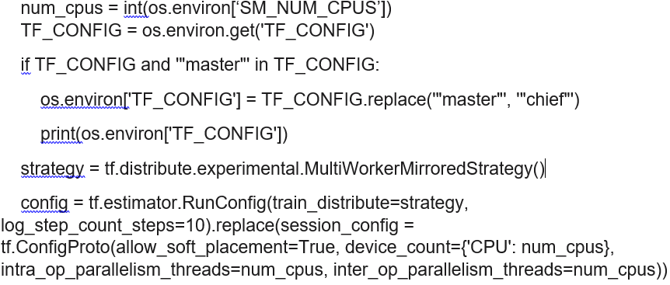
Continue……
原生的tensorflow的多机分布式训练策略MultiWorkerMirroredStrategy在Sagemaker中使用时，可能因为版本的关系总报错（Sagemaker内建的TF1.14和multiworkermirrorStrategy配合就有问题）：
使用Sagemaker 内建的TF1.15配合multiworkermirrorstrategy可以训练（参考如下的代码），只是训练速度和Parameter server方式对比就太慢了：

Slide 34
Continue…..
利用parameter server方式训练的时候，如果验证集比较大的话，master worker会长时间卡在验证这里。
因此如果发现master worker卡住了，要看是保存S3 checkpoint的时候卡了还是验证集做评估的时候卡了。
正常的日志参考如下（使用tf.estimator API的情况）：
I0317 13:45:05.493547 140587113436928 basic_session_run_hooks.py:262] loss = 0.69646865, step = 1
I0317 13:53:47.497896 140587113436928 basic_session_run_hooks.py:606] Saving checkpoints for 88 into s3://liang200/deepfm-dataset-tfrecord-vectorized_map9081201333622334489875ullCPUbyTowerDropsmaller11110/model.ckpt.
I0317 13:54:08.917733 140587113436928 evaluation.py:255] Starting evaluation at 2020-03-17T13:54:08Z
I0317 13:54:09.268356 140587113436928 saver.py:1286] Restoring parameters from s3://liang200/deepfm-dataset-tfrecord-vectorized_map9081201333622334489875ullCPUbyTowerDropsmaller11110/model.ckpt-88
I0317 14:03:30.263931 140587113436928 evaluation.py:275] Finished evaluation at 2020-03-17-14:03:30
利用parameter server训练的时候，使用tf.estimator API，并设置了session config，master worker最后会hung住，具体参考本页注释。
Notes:
在SM中跑parameter server分布式训练的时候（不管是CPU训练还是GPU训练），master worker会一直hung住，而non master worker这个时候是训练完毕的状态。单机跑non parameter server同样的代码正常，用horovod跑这个代码分布式训练正常。最终发现由于设置了session config，配置了包括session config的runconfig的时候，并且在SM parameter server训练情况下就会有这个问题，那么一个workaround就是在代码中手动设置device filter，master worker的device filter和non master worker的device filter是不同的（类似的问题可以参考：https://github.com/tensorflow/tensorflow/issues/21745 ，https://github.com/linkedin/TonY/pull/120/files 这个是TF的known issue）。
另外，在parameter server训练的时候一定要调用tf.estimator.train_and_evaluate(self.model, train_spec, eval_spec) API，如果调用train API的话，会在开始训练的时候就一直卡住。

Slide 35
Continue…..
基于Sagemaker中的内建tensorflow容器的多机单GPU卡训练可以选择的方式：
Parameter server分布式训练 ：
Sagemaker内建的parameter server训练方式是每个训练实例启动一个parameter server进程和一个worker进程（每个parameter server只是负责模型参数的一部分），所以缺省是多机单卡训练的。
Sagemaker内建的parameter server训练是采用的异步梯度更新方式。
为了减少异步更新对训练收敛性的影响，建议减少学习率。
用这种方式要使用单个实例上的所有GPU卡的话，需要配合上tower来实现。
horovod分布式训练：
horovod方式的多机单卡的训练，只需要在helper code中调用Sagemaker high level API来设置distributions参数中的processes_per_host为1。

Slide 36
Continue…..
基于Sagemaker内建tensorflow容器的多机多GPU卡训练可以选择的方式：
Parameter server分布式训练 + tower方式：
代码改动基本和单机多卡的tower方式是一样的，同样不需要自己手动设置GPU device。
horovod分布式训练：
只需要在helper code中调用Sagemaker high level API的设置distributions参数中的processes_per_host为训练实例的GPU数量。
再次强调：对于pipe mode方式，horovod设置的每个训练实例的worker数量要和训练的channel数量能匹配上。
Horovod方式训练时，checkpoint保存路径设置可以是本地路径。
如果模型比较大而且checkpoint保存相对频繁， checkpoint个数上限也比较大的话，要把train_volume_size设置大一些。

Slide 37
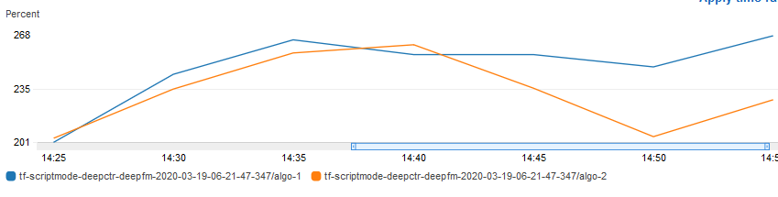
Continue….
利用2台P3.8xlarge只使用每台实例的3个GPU卡，horovod+libsvm格式+pipe mode+三个训练channel的情况下，且模型比较大（ deep_layer = '4096,4096,4096' ），GPU使用率还不错（比相同设置的小模型deep_layer = '256,128,64'的GPU使用率高很多），如下图：

Slide 38
训练速度优化
为什么要优化训练速度呢？
钱
时间
更快的看到模型效果调优结果
什么迹象表明可能需要优化速度？
GPU或者CPU使用率
如何进行优化呢？有什么建议的方法吗？

Slide 39
Continue…..
影响训练速度的因素是非常多的：
TF data input pipeline的优化
cache() API，Prefetch API
数量很多的小文件 vs 数量很少的大文件
TF inter_op线程池，TF intra_op线程池，MKLDNN的环境变量的设置
常见的会把他们设置为VCPU数量或者物理core的数量，具体哪种设置好是case by case的。
CPU实例or GPU实例，实例类型大小的选择
并不是机型越大，训练速度越快
分布式训练的方式的选择，使用训练实例的数量
常见的是Parameter for CPU， horovod for GPU
训练速度并不是一定随训练实例数量的增加而增加，会有一个极值出现。
模型大小，batch size大小
Batch size不同，不管是对于CPU还是GPU训练，速度都会有影响。
TF框架的API的特性的使用
是否设置XLA编译计算图
是否disable eager
是否使用了tensorboard callback来频繁的profile，直方图数据收集等等
File mode还是pipe mode
Sagemaker pipemode的正确使用姿势

Slide 40
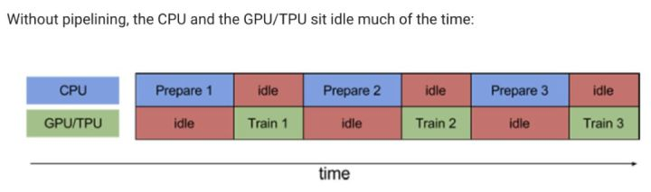
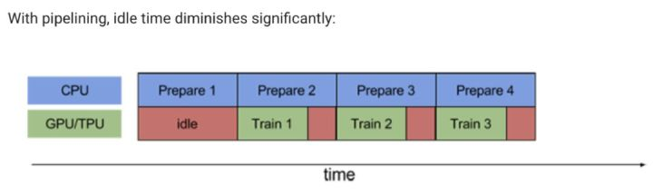
Continue…..
使用GPU实例训练过程中GPU和CPU的交互：

Slide 41
Continue….
如何让input data pipeline更高效呢？
从原始样本抽取出特征和label的函数实现要尽量简单。
提前预取一些原始样本到主存。
减少不必要的disk IO和或networking IO
在主存中缓存经过处理已经提取出的特征和label
减少CPU和GPU之间的拷贝数据次数
让同一个机器上的不同worker处理不同的训练集中的部分数据。
尽量减少数据转换函数的调用次数。
.........
可喜又可悲的是Tensorflow提供的dataset 各种transformation API提供了上面所有的功能。

Slide 42
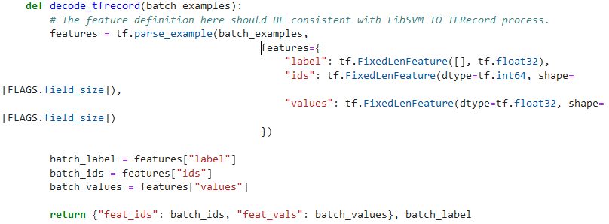
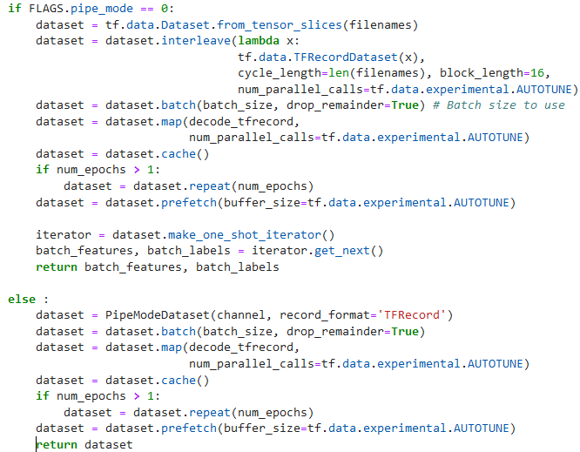
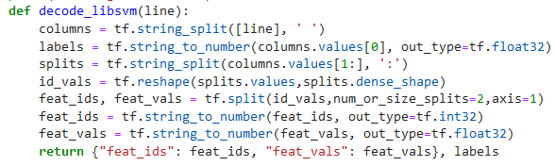
Continue…..
TF的各种transformation API的调用顺序对训练速度的影响很大。

Slide 43
Continue…..
Tips：
关于TF dataset 的transformation API的调用顺序最好以测试结果为准，但是有几条是通用的：
Prefetch API在放在transformation API的最后。
尽量用vectorized map来解析原始样本，也就是先调用batch，再调用map。
这样map中提供的自定义解析函数比如前面代码的decode_tfrecord就是对一个mini batch的数据进行解析。
先map后batch就是scalar map，自定义解析函数中处理的就是单个样本。
尽量使用cache API来缓存处理完的特征和label。
cache API要在repeat API之前，否则每个epoch训练都会近线性增加RAM内存的使用。
如果数据集比较大比如和RAM大小差不多，不要用cache() API。
TF的dataset API如果从linux的本地文件系统读取文件或者cache数据集到本地文件系统，是否是direct IO？（具体细节参考本页的注释）
不是Direct IO，因此读写文件都会用到Linux Kernel的page cache。
使用file mode的时候，需要保证shard到每台训练实例上的数据集大小比单个实例的RAM小；
使用pipe mode的时候，若满足上面这个条件，则可以利用cache API把数据集缓存在用户态内存从第二个epoch开始加速训练。
Notes:
调用Tf.data.tfrecorddataset()创建dataset, 之后调用dataset的 cache(filename) API把数据集cache在硬盘中，是否会使用linux kernel的page cache？类似的问题，如果使用的tfrecorddataset() API来读取linux本地文件系统中的文件，是否会使用page cache呢？
参考https://github.com/tensorflow/tensorflow/blob/r1.15/tensorflow/python/data/ops/dataset_ops.py#L1612-L1999 cache() -→ CacheDataset()-→gen_dataset_ops.cache_dataset().
注意这里tensorflow.python.ops.gen_dataset_ops是生成的代码，在安装tensorflow的时候会生成这个代码。具体在我的环境中这个代码的位置是/home/ec2-user/anaconda3/envs/tensorflow_p36/lib/python3.6/site-packages/tensorflow/python/ops/ gen_dataset_ops.py （先通过pip show tensorflow找到tensorflow安装的路径，然后找到上面对应的路径）
gen_dataset_ops.cache_dataset()-→_op_def_library._apply_op_helper()设置了op为” CacheDataset”。
_op_def_library的代码对应的在https://github.com/tensorflow/tensorflow/blob/r1.15/tensorflow/python/framework/op_def_library.py 中，它会调用create_op在计算图上创建一个op，这个op就是op_type_name 为”cacheDataset”对应的CacheDatasetOp。
CacheDatasetOp和这个op对应的name可以在文件https://github.com/tensorflow/tensorflow/blob/r1.15/tensorflow/core/kernels/data/cache_dataset_ops.cc 中找到，如下所示：
REGISTER_KERNEL_BUILDER(Name("CacheDataset").Device(DEVICE_CPU),
CacheDatasetOp);
CachedatasetOP对应的代码参考：https://github.com/tensorflow/tensorflow/blob/r1.15/tensorflow/core/kernels/data/cache_dataset_ops.cc ，这里里面涉及到文件的操作都和变量env有关。
这里我们考察tfrecorddataset，根据https://github.com/tensorflow/tensorflow/blob/r1.15/tensorflow/core/kernels/data/tf_record_dataset_op.cc 中的env对于tfrecorddataset API从本地文件系统读取文件，这个env就是https://github.com/tensorflow/tensorflow/blob/r1.15/tensorflow/core/platform/posix/env.cc 中的PosixEnv，对应到posix的reader的文件https://github.com/tensorflow/tensorflow/blob/r1.15/tensorflow/core/platform/posix/posix_file_system.cc ，而在这里面所有涉及读写文件时调用的open系统调用都没有设置O_DIRECT来启用direct IO。
因此对于TF的前端，在使用TFrecorddataset在读linux本地文件系统的文件时或者调用dataset.cache(filename)把文件cache在硬盘中时，都是会用到page cache的。
因此在TF训练的时候，对于大数据集一定要注意，当前实例上的数据集如果和实例的RAM差不多，很可能会因为OOM而挂掉。（而且从实验也表明，确实是这样）

Slide 44
Continue……
当需要TF dataset的cache API和shuffle API同时调用的时候，可以参考如下的顺序：
create dataset----cache----shuffle--batch—map----repeat----prefetch
具体细节和原因参考本页的注释
对于TF dataset中的transformation API涉及到的并行度以及size相关的参数，建议使用tf.data.experimental.AUTOTUNE来让TF来自动动态调整作为起点。
设置了tf.data.experimental.AUTOTUNE，TF相对要保守一点，可以自己手动调整对应的size或者并行度，可能训练速度更好。
使用tfrecord格式文件比libsvm格式文件训练效率更高。
（Libsvm格式转换为tfrecord格式的时间 + Tfrecord格式文件训练的时间） vs 直接用libsvm格式文件训练的时间
Notes:
如果把batch API放在shuffle API之前, batch间的顺序会打乱,但是batch内的多个样本的顺序不变; 如果把bacth API 放在shuffle API后面, batch 后面没有调用cache的话, batch间和batch内的样本顺序都会打乱; 如果是shuffle—batch—cache---repeate 调用顺序的话,那么每个epoch的batch的顺序以及batch内的样本都是一模一样的.
cache不能放在repeate之后, 否则每个epoch的内存使用都在增加.
shuffle API的ds.shuffle(5,reshuffle_each_iteration=True)的参数reshuffle_each_iteration，这个参数默认就是True. 这个参数会使每个epoch的batch也不一样，使用这个参数会对训练速度有影响，但是能更好的对每个epoch进行shuffle数据。
因此在需要shuffle和cache同时调用的情况下，dataset API调用顺序可以考虑如下： create dataset-----cahche----shuffle--batch—map----repeat----prefetch
另外, 如果使用的是tf.keras fit API, 如果fit设置了epoch参数, 那么dataset中不要调用repeate API了; 如果是pipe mode+tf.keras fit, 那么fit需要设置epoch为1, 然后在dataset中调用repeate N个epoch.

Slide 45
Continue…..
当训练文件的数量比较多的时候，file mode vs pipe mode谁更快？
拿TF的tfrecorddataset API来举例，在其他的dataset API基本一样的前提下，file mode更快。主要的区别就是pipemodedataset API和tfrecorddataset API。
tfrecorddataset API可以设置num_parallel_reads来并行读取多个文件的数据，还可以设置buffer_size来优化数据读取。
Pipemodedataset API则没有类似上面的参数来加速数据的读取。
也就是说pipemode更适合读取数量不多，但是每个文件都很大的场景。
优化建议：
在训练job外面比如用Sagemaker processing job 来利用serverless spark集群做如下的处理：
把训练数据集的多个文件根据类别拼接为更大的文件；
把训练集的类别通过过采样来弄的尽量均衡；
对类别均衡的样本集进行Shuffle并保存到S3；
最后交给Sagemaker 来训练。

Slide 46
Continue…..
经过了尽可能的input data pipeline优化后，CPU或者GPU设备的训练使用率仍然不高？
很可能的原因就是模型本身太小（尤其是对于GPU使用率低的情况），单个step的计算很快就结束。也就是单个step的计算相对于prepare batch来说太快。
这个时候把模型本身变深或者变宽能看到GPU使用率的明显提升。当然要综合考虑模型评价效果。
不要为了提升GPU使用率而刻意把模型变大，这个是需要权衡的。一般来说模型大小满足业务需求指标就可以。
对于纯CPU训练方式来说，更建议使用前面提到的使用TF的intra和inter并行度设置配合MKL-DNN的绑定策略环境变量来调整。
适当的提高mini batch size也能一定程度提升GPU或者CPU使用率，但是mini batch size和learning rate以及模型评价效果有很大关系，要慎重调整或者利用超参数调优。

Slide 47
Continue….
混合精度训练：
用GPU在TF上进行自动混合精度训练，能在模型精度几乎不怎么降低的情况下显著提升训练速度。
P3实例的GPU是支持tensor core的，而tensor core就是用来做混合精度计算的。为了能activate tensor core来计算，在TF中需要：
使用能支持自动开启混合精度训练的框架的版本，比如tensorflow从1.14开始支持，只需要用下面的语句来wrapper你原本的optimizer：
tf.train.experimental.enable_mixed_precision_graph_rewrite(optimizer)
神经网络中的一些与size有关的参数，比如对于全连接层的batch size， input size， output size都需要是8的倍数，对于卷积层的input channel，output channel（就是filter个数）需要是8的倍数，对于RNN的batch size需要是8的倍数。
在模型复杂度比较低，GPU使用率比较少的时候，混合精度训练的优势体现不出来。因为那个时候在CPU上准备数据占每个step训练时间的大部头。
当模型复杂度比较高，GPU使用率高的时候，混合精度训练提速就很明显。（可以参考本页注释中的日志）
Notes:
参考：https://developer.nvidia.com/automatic-mixed-precision ， https://docs.nvidia.com/deeplearning/sdk/pdf/Training-Mixed-Precision-User-Guide.pdf，https://www.tensorflow.org/api_docs/python/tf/train/experimental/enable_mixed_precision_graph_rewrite ，注意如果是用NVIDIA提供的tensorflow container版本，只需设置某个环境变量就能自动开启混合精度训练。但是如果用native tensorflow或者Sagemaker的tensorflow的话需要用tf.train.experimental.enable_mixed_precision_graph_rewrite(optimizer)来wrapper你的optimizer。
不使用混合精度训练tfrecord+pipe mode+单卡GPU，每100个step如下：
I0316 11:23:49.190950 140321650251520 basic_session_run_hooks.py:692] global_step/sec: 3.40043
I0316 11:23:49.191891 140321650251520 basic_session_run_hooks.py:260] loss = 0.45542747, step = 2500 (29.408 sec)
I0316 11:24:31.477698 140321650251520 estimator.py:2039] Saving dict for global step 2518: auc = 0.80045116, global_step = 2518, loss = 0.4574663
I0316 11:24:31.478156 140321650251520 estimator.py:2099] Saving 'checkpoint_path' summary for global step 2518: /home/checkpoints/model.ckpt-2518
I0316 11:24:31.520162 140321650251520 estimator.py:368] Loss for final step: 0.44491506.
利用混合精度训练tfrecord+pipe mode+单卡GPU，每100个step如下（基本是训练速度翻倍了，模型评估指标基本和不用混合精度训练的差不多；注意在模型复杂度比较低，GPU使用率比较少的时候，混合精度训练的优势体现不出来，因为那个时候在CPU上准备数据占每个step训练时间的大部头）：
I0316 12:59:00.754474 139846692411136 basic_session_run_hooks.py:260] loss = 0.46670395, step = 300 (13.884 sec)
I0316 12:59:14.385024 139846692411136 basic_session_run_hooks.py:692] global_step/sec: 7.336
I0316 12:59:14.385883 139846692411136 basic_session_run_hooks.py:260] loss = 0.46037987, step = 400 (13.631 sec)
I0316 13:04:41.194812 139846692411136 estimator.py:2039] Saving dict for global step 2518: auc = 0.8002972, global_step = 2518, loss = 0.45770246
I0316 13:04:41.260950 139846692411136 estimator.py:2099] Saving 'checkpoint_path' summary for global step 2518: /home/checkpoints/model.ckpt-2518
I0316 13:04:41.354653 139846692411136 estimator.py:368] Loss for final step: 0.44571275.
注意使用TF的自动混合精度功能的时候，这个功能对于CPU设备训练的话不起作用，有类似如下的日志：
2020-03-26 08:04:15.799402: W tensorflow/core/grappler/optimizers/auto_mixed_precision.cc:1758] No (suitable) GPUs detected, skipping auto_mixed_precision graph optimizer

Slide 48
总结

Slide 49
总结
在Sagemaker中进行训练的话，建议的训练尝试顺序：
先单机多CPU或者单机单GPU来训练，如果CPU或者GPU卡的使用率很高比如快到90%，尝试下一步。
单机更多的CPU或者单机更多的GPU卡（当前AWS的GPU实例最多是8卡）来训练，继续观察CPU和GPU卡的使用率是否很高比如达到单机最大的CPU数量或者单机最大的GPU卡数量，如果是尝试下一步。
多机多CPU或者多机多GPU卡的分布式训练：
不管使用PS还是horovod方式，都需要修改一些代码，而且对于tensorflow三种不同的API（session-based API，tf.estimator， tf.keras）修改的方法都不太一样，根据实际情况来进行选择使用哪一种。
PS和horovod哪种训练速度一定快呢？不一定，所以有时间和成本的话，都可以尝试一下。

Slide 50
Continue….
简单说就是：
先scaling up再scaling out；
scaling之前查看GPU或者CPU的使用率，先优化数据预处理pipeline，让单机的CPU和GPU处理能在时间上overlap从而真正并行算力；
如果在优化之后GPU利用率实在不怎么高，考虑尝试使用CPU训练。
太多次的案例用CPU训练比GPU训练的总的训练时间又短又省钱。

